Slide 1

TRƯỜNG MẦM NON YÊN THƯỜNG
PHÁT TRIỂN THẨM MĨ
Âm nhạc: Dạy hát: Màu hoa
NDKH: TCAN: Túi mù bí mật
Lớp: 4 – 5 tuổi
G.V thực hiện: Nguyễn Thị Thanh Nhàn

Slide 2
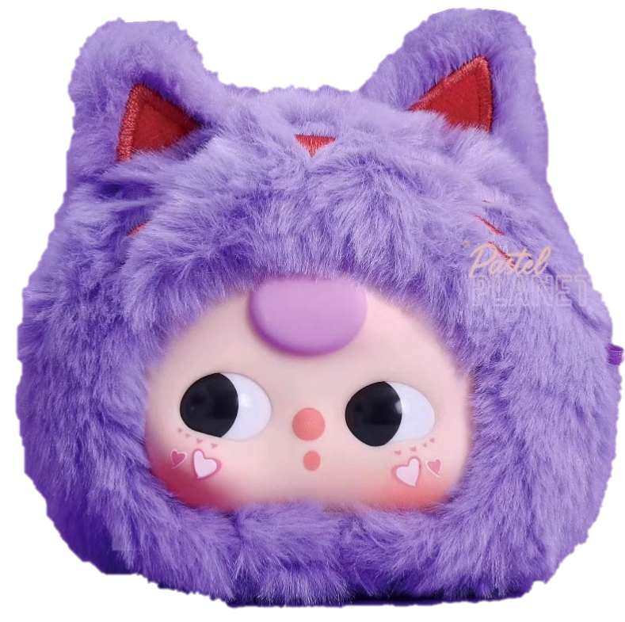
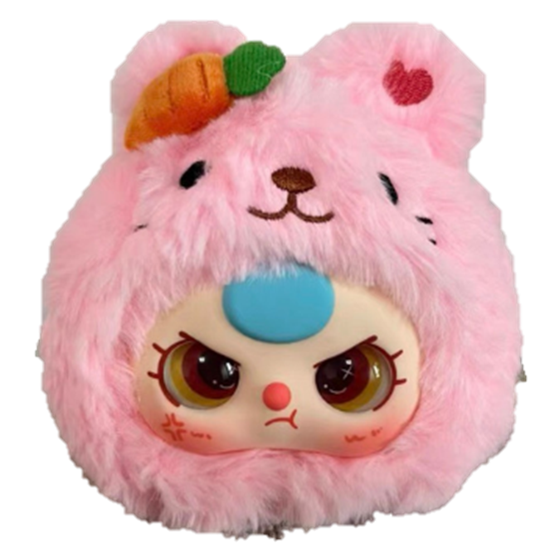
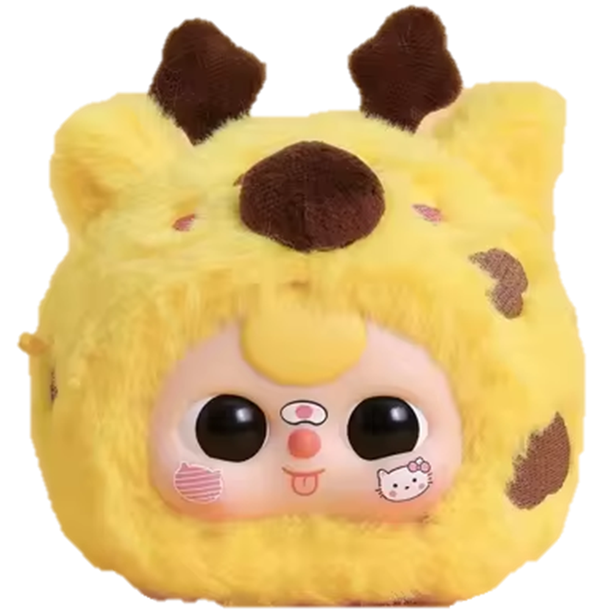
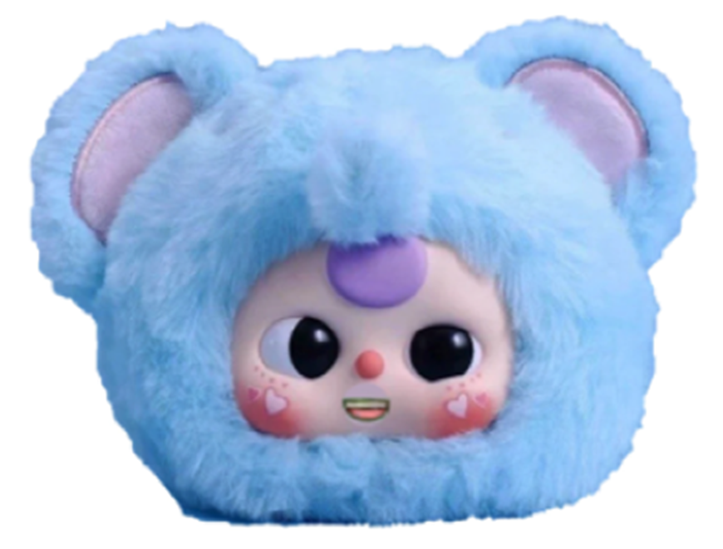

Slide 3
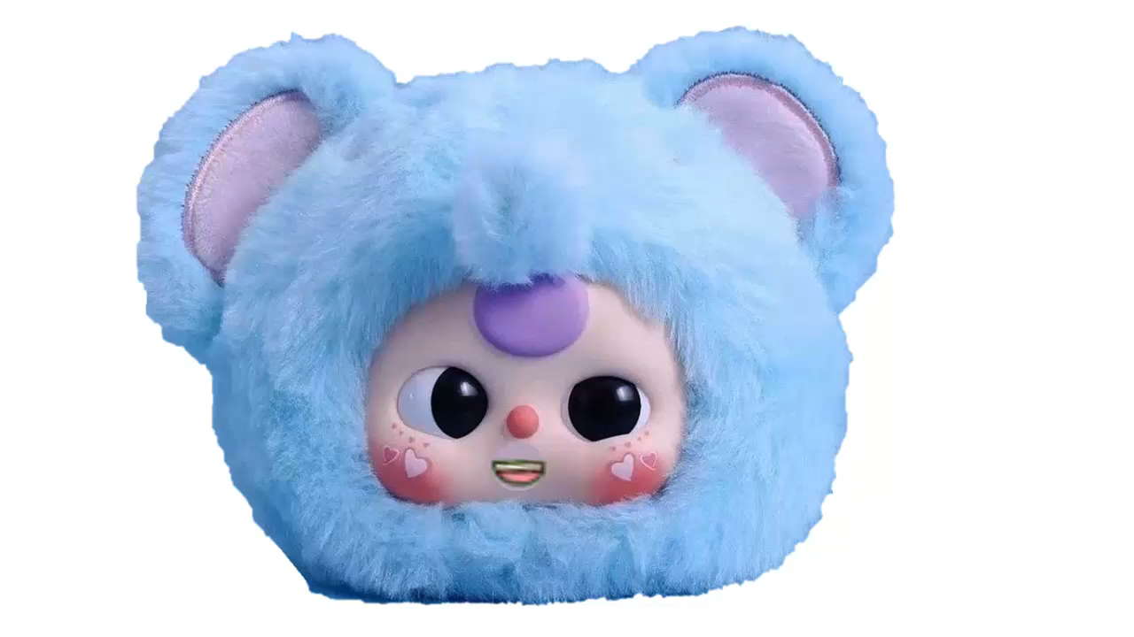

Slide 4
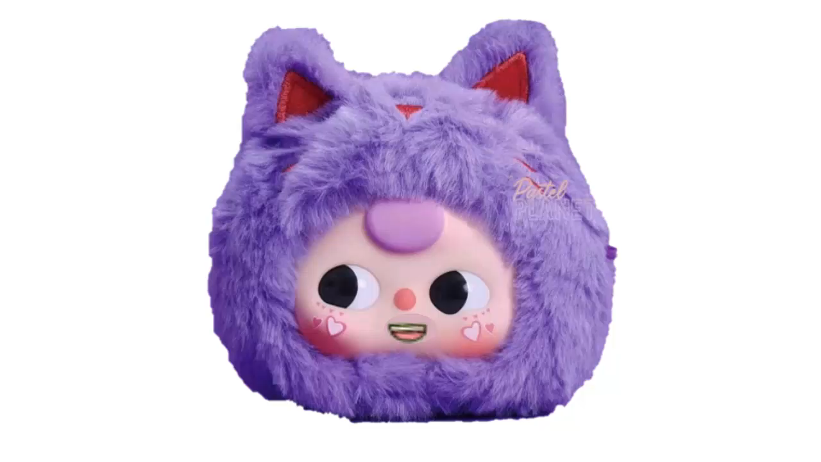

Slide 5
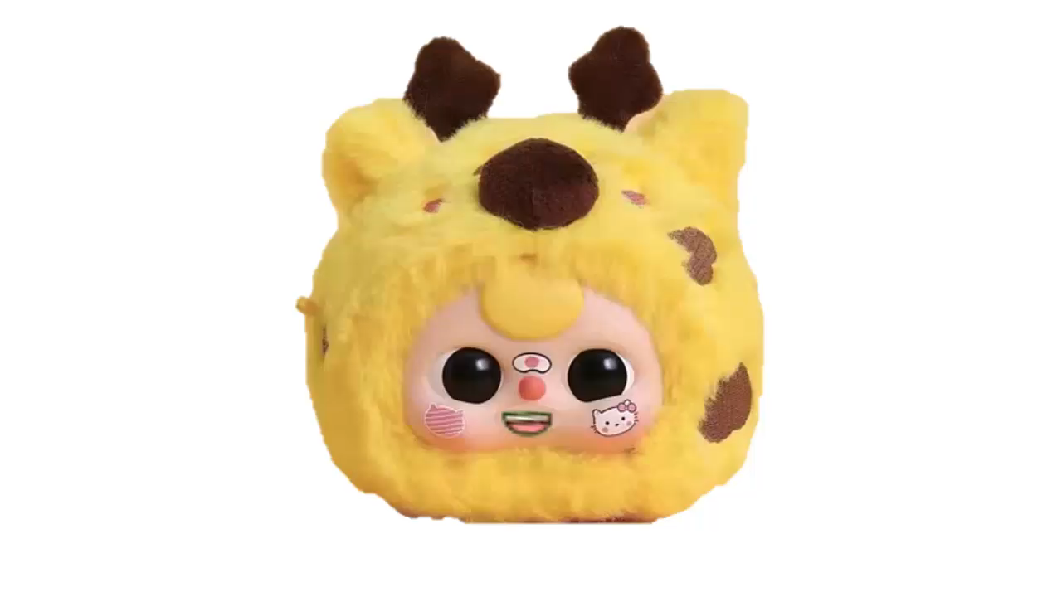

Slide 6



Slide 7



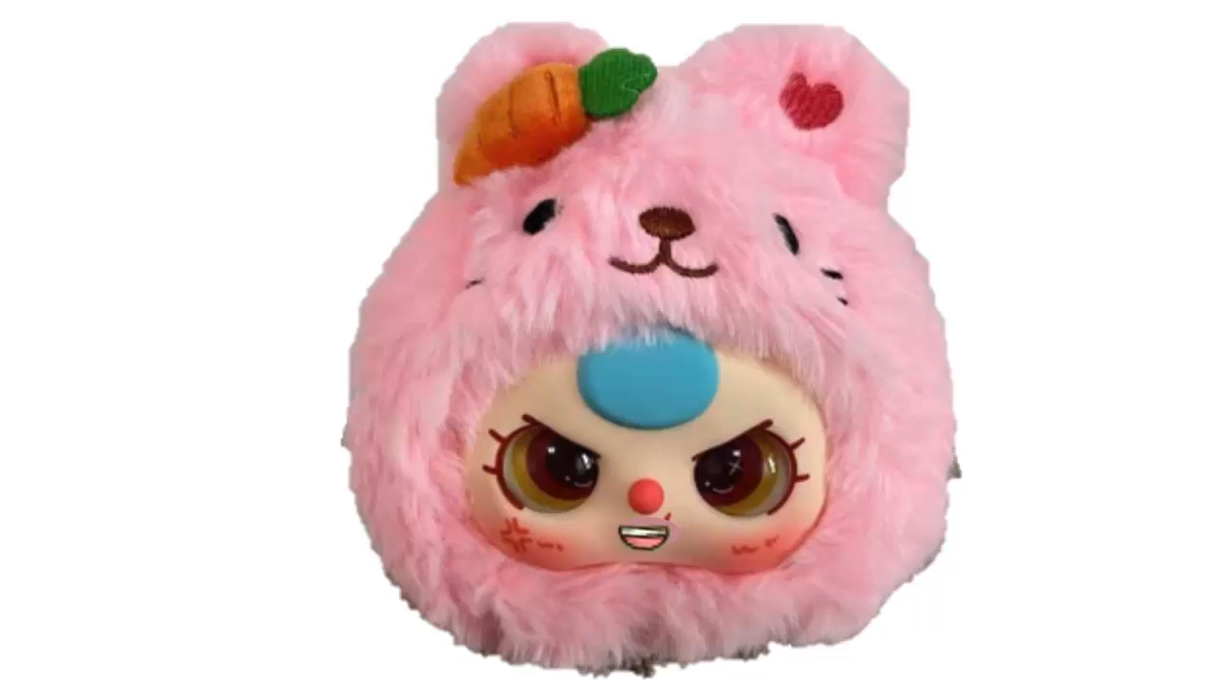



Slide 9



Slide 11




Slide 18
